Slide 1
IL TRATTATO CHE BANDISCE LE ARMI NUCLEARI (TBNW) La Via Etica si è unita alla Via Popolare e fa politica tra gli Stati
Antonino Drago Università di Napoli “Federico II” - drago@unina.it
Primo presidente del Com. Intermin. per la Difesa Non violenta
Pisa, La Leopolda 29 Ottobre 2021

Slide 2
Indice
Premesse: Gli scienziati hanno sei cappelli La debolezza dell’ONU degli Stati
La via degli Stati: razionalità, trattati
La via popolare: lotte
La via etica: condanne
È possibile un controllo oggi?
Il trattato per il bando delle armi nucleari
La divisione tra gli Stati e la pressione popolare

Slide 3
2° premessa: La debolezza dell’ONU
1° premessa: Chi sono gli scienziati?

Slide 4
Gli scienziati: chi sono?
Si stima che in USA e Russia il 50% degli scienziati lavora direttamente per il militare (E.L. Woollett: Fisica e guerra moderna: il silenzio imbarazzante, Am. J. Ph., 48, 1980, 104).
L’altra metà è in gran parte disimpegnata.
Solo una minoranza si impegna in qualche modo sul problema delle armi nucleari.
Ma come?

Slide 5
Lo scienziato che si occupa di armi nucleari può avere sei cappelli

Slide 6
I sei cappelli dello scienziato sul nucleare
Militare: difendo la Patria con i miei mezzi intellettuali così come fa un soldato col fucile.
Einstein-Russell, sentiamo il solo dovere di informare e avvertire sui pericoli delle bombe.
Mov. Pugwash: collaboriamo con Stati e Ambasciatori per le trattative internazionali.
Scienza: neutrale
Scienza: per e con il popolo
Born: ci sentiamo responsabili delle armi e ci impegniamo anche a costo di perdere finanziamenti per le ricerche.
Rasetti: obiettiamo a questa “fisica venduta al diavolo”.
Pauling (2 premi Nobel): ci impegniamo nel movimento antinucleare mettendo la nostra scienza al suo servizio.

Slide 7
Nascita dell’Organizzazione delle Nazioni Unite (1945)
Dopo l’orrore dei popoli per Hiroshima gli Stati si sono fatti carico di costruire l’ONU.
Il Preambolo della sua Costituzione dice:
“Noi popoli delle Nazioni Unite [siamo] determinati a salvare le nuove generazioni dal flagello della guerra”.
La prima risoluzione dell’Assemblea ONU (24/1/46) chiedeva
“l’eliminazione dagli armamenti nazionali delle armi atomiche e di tutte le altre armi importanti adattabili alla distruzione di massa”.

Slide 8
L’ONU è sottoposto alla politica estera delle superpotenze
Ma poi, contro gli artt. 43-46, nessuno Stato ha ceduto all’ONU parte delle sue FF.AA. in maniera permanente. Oggi il bilancio regolare dell’ONU è di 1,3 Mld $ contro 1700 Mld $ di spese mondiali per armi (per le nucleari: 72 ).
Le potenze nucleari si sono date per “difesa” il contro attacco nucleare.

Slide 9
Le tre vie
per risolvere il problema delle armi nucleari

Slide 10
(1953) La via statale: la razionalità 1° Gli oppositori sono attori razionali 2° Trattati internazionali 3° Atomi per la Pace Cioè: Addomesticare King-Kong

Slide 11
Il concetto statale di difesa nucleare: ritorsione (vendetta?) Mutua Distruzione Assicurata

Slide 12
Lo Stato si difende con armi nucleari: Fino a quanti morti subìti reagire?
I piani strategici prevedono che un Paese attaccato con armi nucleari contrattacchi con le proprie armi se subisce meno di
12 milioni (USA)
18 milioni (UK) di morti immediati.
(Ma molti ritengono che queste cifre sono state abbassate per tacitare i politici).

Slide 13
La proliferazione verticale USA e URSS (1945-1993)

Slide 14
(1958) La via delle lotte popolari Dopo quelle USA guidate dal chimico Pauling: Bando dei test nucleari in atmosfera (1963)

Slide 15
(1965) La via etica
Il Concilio condanna solennemente le armi nucleari:
«Questo sacro Concilio, facendo proprie le condanne della guerra totale già pronunciate dai recenti Sommi Pontefici, dichiara: ogni atto di guerra, che mira indiscriminatamente alla distruzione di intere città o di vaste regioni e dei loro abitanti, è delitto contro Dio e contro la stessa umanità, e va condannato con fermezza e senza esitazione.» (Gaudium et Spes n. 80,1965).
Ma si noti che condanna solo l’uso.

Slide 16
1970: Trattato di non proliferazione nucleare (NPT)
Firmato da 189 Stati (no: Isr, In, Pk, Cor N).
Si basa su tre principi: disarmo, non proliferazione e uso pacifico del nucleare. In definitiva, sulla razionalità degli avversari e quella degli scienziati nucleari.
Vuole fermare la proliferazione orizzontale; ma per non restare sottomessi agli Stati nucleari, gli altri Stati impongono l’art. VI:
Ciascuna Parte si impegna a concludere in buona fede trattative su misure efficaci per una prossima cessazione della corsa agli armamenti nucleari e per il disarmo nucleare, come pure per un trattato sul disarmo generale e completo sotto stretto ed efficace controllo internazionale.
Ogni Stato può ritirarsi con preavviso di tre mesi.

Slide 17
Trattato di non proliferazione nucleare: la promessa mancata
Vuole fermare la proliferazione orizzontale. Ma per non restare subordinati agli Stati nucleari, gli altri Stati impongono l’art. VI:
Ciascuna Parte si impegna a concludere in buona fede trattative su misure efficaci per una prossima cessazione della corsa agli armamenti nucleari e per il disarmo nucleare, come pure per un trattato sul disarmo generale e completo sotto stretto ed efficace controllo internazionale.

Slide 18
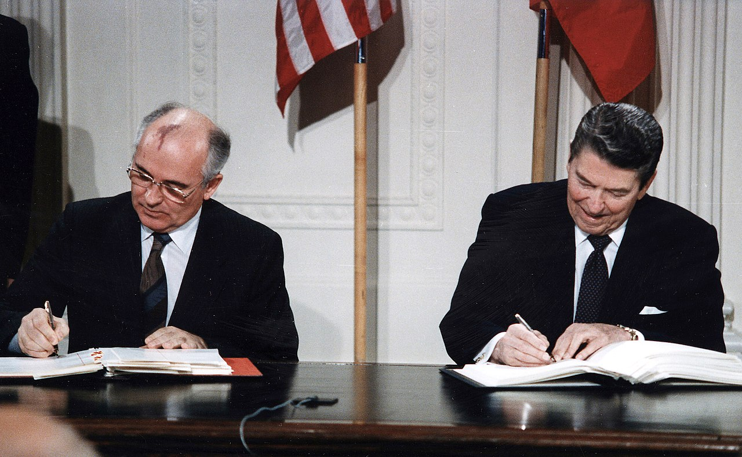
(1979) Con gli euromissili (per l’Italia a Comiso) la strategia di uno scontro da 200 milioni di morti in Europa passava alla strategia della distruzione totale.
Dopo forti manifestazioni europee:
(1987) Trattato sugli euromissili

Slide 19
Proliferazione nucleare orizzontale

Slide 20
2021: Stati e armi nucleari
9 Stati con armi nucleari: Stati Uniti, Russia, Regno Unito, Francia, Cina, Israele, India, Pakistan, Corea del Nord.
5 Stati che ospitano armi nucleari: Belgio, Germania, Italia, Paesi Bassi, Turchia.
32 Stati che approvano le armi nucleari: Albania, Armenia, Australia, Bielorussia, Bulgaria, Canada, Croazia, Cechia, Danimarca, Estonia, Grecia, Ungheria, Islanda, Giappone, Lettonia, Lituania, Lussemburgo, Montenegro, Macedonia del Nord, Norvegia, Polonia, Portogallo, Romania, Slovacchia, Slovenia, Corea del Sud, Spagna.
149 Stati denuclearizzati

Slide 21
I popoli e le zone denuclearizzate

Slide 22
Trattati e le rivoluzioni popolari del 1989
Nel 1972 venne siglato il Trattato anti missili balistici (ABM), ormai superato.
A seguito delle rivoluzioni non violente dei Paesi Est Europa del 1989 nel 1990 vennero siglati gli accordi START che ridussero dell’80% gli arsenali nucleari USA e Russia. (Poi esso è stato rinnovato in vario modo)

Slide 23
1996 Parere pilatesco del Tribunale Internazionale di Giustizia dell’Aia
Su richiesta dell’OMS, che denunciava l’uso del nucleare come il procurare una pandemia, il Tribunale dell’Aia ha deciso (7 a 6) che:
l’uso delle armi nucleari è illegale,
ma occorrono ulteriori approfondimenti.
Inefficacia della razionalità giuridica degli Stati

Slide 24
1999: Nuova dottrina nucleare USA e NATO
USA: uso del primo colpo nucleare
contro qualsiasi Stato
e anche contro “qualsiasi entità”.
Dietro gli USA, la il nucleare NATO (prima di sola difesa) dal 2001 è anche di attacco.
Da allora l’Occidente è passato all’uso aggressivo e illimitato del nucleare

Slide 25
Ma quale controllo statale?
Il progresso scientifico di armi sempre più sofisticate e di sempre più tipi di arma (ad es. biologiche, cyberattacchi, AI, ecc.) rende i trattati solo temporanei e molto parziali.
La strategia nucleare di uno Stato si basa sulla triade: Missili, aerei e sommergibili.
Basta uno dei 150 sommergibili nucleari per distruggere un continente. Inoltre, se il suo capitano perde i contatti con il suo Stato, può decidere da solo l’attacco nucleare.
Niente controlli né trattati sui sommergibili!

Slide 26
Israele fuori controllo
Non ha firmato il NPT.
In segreto ha costruito 80-200 bombe nucleari.
Ha avuto in dono dalla Germania 3 (+3) sommergibili che lanciano missili Cruise (invisibili ai radar) con armi nucleari.
Dopo la Francia è la seconda potenza nucleare del Mediterraneo.
Un incidente nucleare in questo mare chiuso sarebbe catastrofico per i popoli rivieraschi.

Slide 27
Quanti minuti per la reazione?
Quanto tempo ha un Paese nucleare per rispondere ad un attacco nucleare?
Negli anni 1960-2000: il tempo di volo di un missile inter-continentale era di 30’.
In questo intervallo di tempo più di una volta sono stati bloccati falsi allarmi all’ultimo minuto.
Ma oggi la Cina può lanciare missili che dallo spazio lanciano sull’obiettivo un veicolo planante ipersonico: pochi minuti (< 10’)!
È ancora possibile la catena di controllo politico?

Slide 28
Il suicidio: L’inverno nucleare
Studi scientifici hanno provato che uno scontro di solo un migliaio di bombe nucleari comporta sulla Terra una grande nuvola, che per vari mesi dà temperature sotto zero il che distrugge la flora e la fauna; e riduce i sopravvissuti (quanti?) al gelo e alla fame.
Uno scontro India/Pakistan di sole 100 bombe darebbe un autunno nucleare con 10°-20° in meno e distruzione del 10% della agricoltura.

Slide 29
(2009) Obama a Praga “Un mondo libero da armi nucleari!” Ma poi, quali fatti?

Slide 30
La via di uscita popolare

Slide 31
2007: International Campaign to Abolish Nuclear Weapons (ICAN)
Nasce dalla Associazione dei medici e giuristi contro il nucleare (IPPNW): abolire!
Ottiene il sostegno di 400 organizzazioni. Esse preparano un Trattato giuridico.
La Assemblea ONU lo approva nel 2017. L’ICAN riceve il premio Nobel per la Pace.
Nel nov. 2017 papa Francesco condanna anche il possesso delle armi nucleari.

Slide 32
Il Trattato per il bando (TPNW)
Dopo 90 giorni dalle firme di 50 Paesi, il Trattato è entrato in vigore il 21 gennaio 2021.
È il primo trattato internazionale legalmente vincolante per la completa proibizione delle armi nucleari (illegali).
Ha programmato un preciso percorso giuridico per eliminarle fino all’ultima.
Il Presidente dell’Ass. Gen. ONU ha già chiesto la fine dei test nucleari, anche di quelli sottoterra.

Slide 33
La reazione degli Stati nucleari
Gli contrappongono il vecchio Trattato di non proliferazione come l’unico serio.
Ma vari studi dimostrano che non c’è contrasto con il bando.
Piuttosto, il primo può essere accusato di aver coperto e giustificato una politica di 50 anni di dominio militare nucleare mondiale.

Slide 34
L’attuale braccio di ferro
Promosso da 120 Stati, firmato da 86 e ratificato da 50+6 Stati (SCV, Austria, Messico, Sud America, ecc.): è legge intern.!
Ma le 9 potenze nucleari sono contrarie.
Gli Stati anti-nucleare sono maggioritari numericamente e moralmente ma sono minoritari nella potenza politica, economica e militare.
Per la prima volta gli Stati dell’ONU sono divisi da una politica dal basso.

Slide 35
E… l’Italia?
Il governo ha dichiarato di essere obbligato dalla NATO a rifiutarlo.
Ma è dimostrato che questo obbligo non è giuridico, ma politico.
Per di più l’Italia è obbligata a ospitare 40 bombe nucleari (Ghedi (BS) e Aviano (PN)).
Per usarle, gli ufficiali italiani hanno la doppia chiave con gli ufficiali USA.
Ma tutto ciò è contro l’art. 11 della nostra Costituzione (“L’Italia ripudia la guerra…”).

Slide 36
Dalla sola razionalità alla etica
Assurdità della ragione: il suicidio globale.
“Non so come si combatterà la 3° guerra mondiale; ma la 4° sì: con pietre e bastoni”.
Contro la banalità del Male Assoluto
La scienza da sola non sempre sa rimediare ai guasti che commette.
Creare un tabù storico per l’umanità:
Fuori le armi nucleari dalla storia!
Mai più Hiroshima!

